Slide 1


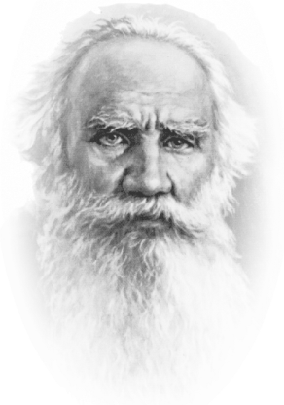
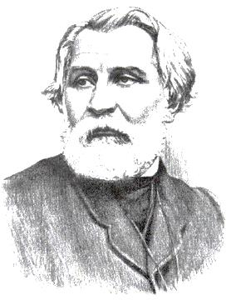

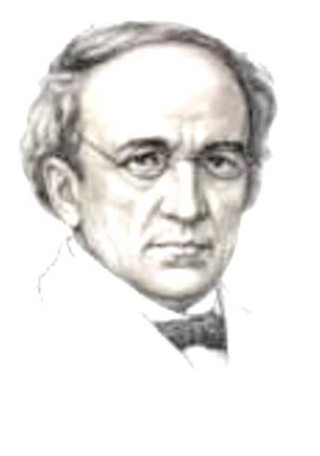
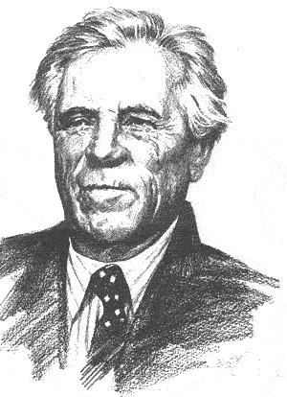


Литературный календарь 2023/2024

Slide 2


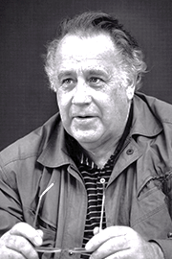

14 октября
85 лет
со дня рождения
Владислава Петровича
Крапивина,
детского писателя
(1938-2020)
Новикова, Н. А. Вслед за «Каравеллой» [Текст] /
Н. А. Новикова // Читаем, учимся, играем. – 2013. –
№ 7. – С. 13-19.

Slide 3

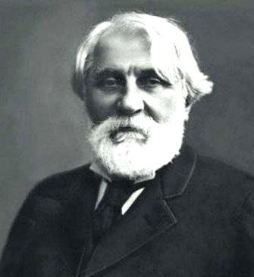


9 ноября
205 лет
со дня рождения
Ивана Сергеевича
Тургенева,
русского писателя
(1818-1883)
Пешкун, Л. Г. Записки охотника [Текст] /
Л. Г. Пешкун // Читаем, учимся, играем. – 2013. –
№ 8. – С. 13-15.

Slide 4
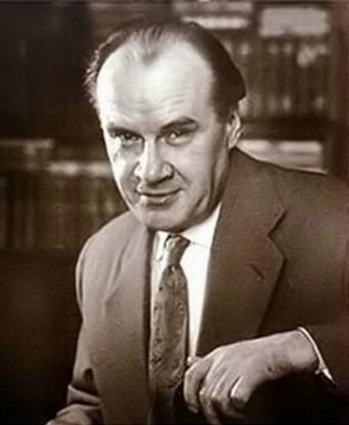


10 ноября
115 лет
со дня рождения
Николая Николаевича
Носова,
детского писателя
(1908-1976)
Носов Николай Николаевич: К 100-летию со дня рождения [Изоматериалы; текст] / авт.-сост.: М. С. Андреева, М. П. Короткова; гл. ред. Т. Д. Жукова; зам. гл. ред. Л. Е. Коршунова. – М. : Русская школьная библиотечная ассоциация, 2008. – 8 л. цв. ил + 16 с. - (Профессиональная библиотека школьного библиотекаря. Сер.2. Выставка в школьной библиотеке ; Вып. 7. – Прилож. к журналу «Школьная библиотека»).

Slide 5
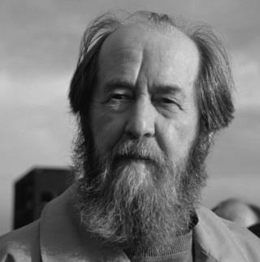


11 декабря
105 лет
со дня рождения
Александра Исаевича Солженицына,
русского писателя
(1918-2008)
Кулакова, Е. Ю. «Как пламень, русский ум опасен…»[Текст] /
Е. Ю. Кулакова // Читаем, учимся, играем. – 2011. – № 3. – С. 63-72.
Солженицын Александр Исаевич [Изоматериалы] / сост.: Л. А. Кудряшева; руководитель проекта Л. Е. Коршунова. – М. : Русская школьная библиотечная ассоциация, 2013. – 8 л. цв. ил + 16 с. - (Профессиональная библиотека школьного библиотекаря. Сер.2. Выставка в школьной библиотеке ; Вып. 4. 2013). – Прилож. к журналу «Школьная библиотека»).

Slide 6
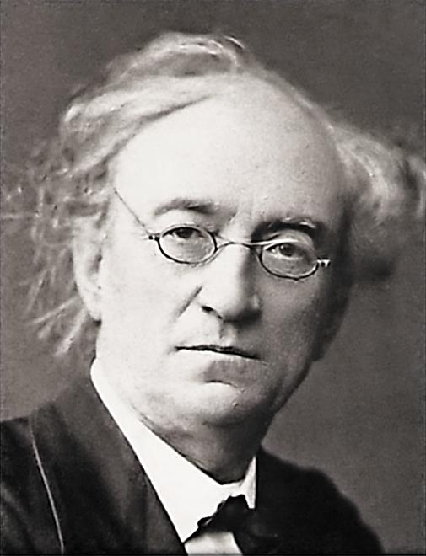

5 декабря
220 лет
со дня рождения
Федора Ивановича Тютчева,
русского поэта
(1803-1873)
Эмих, И. К. Парадоксы Ф. Тютчева / И. К. Эмих, Е. Н. Кайгородова . - Читаем, учимся, играем: Сборник сценариев для массовых библиотек. Вып. 2. / под ред. Н. И. Быковой. – М.: Либерея, 1996. – 42-46.
Янцен, Е. Г. «Я встретил Вас…» / Е. Г. Янцен // Читаем, учимся, играем. – 2008. - № 9. – С. 32-39.

Slide 7
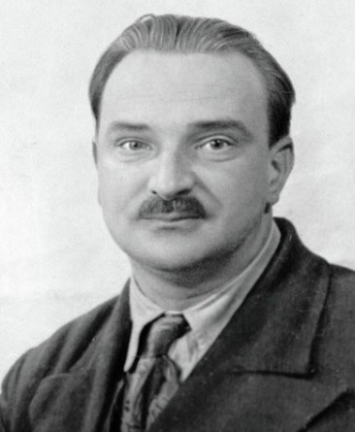


30 января
130 лет
со дня рождения
Виталия Валентиновича
Бианки,
писателя
(1894-1959)
Бианки Виталий Валентинович: К 115-летию со дня рождения [Изоматериалы; текст] /авт.-сост.: М. С. Андреева; М.П. Короткова; гл. ред. Т.Д. Жукова; зам. гл. ред. Л.Е. Коршунова. – М. : Русская школьная библиотечная ассоциация, 2008. – 8 л. цв. ил + 16 с. - (Профессиональная библиотека школьного библиотекаря. Сер.2. Выставка в школьной библиотеке ; Вып. 8. 2013). – Прилож. к журналу «Школьная библиотека»).

Slide 8
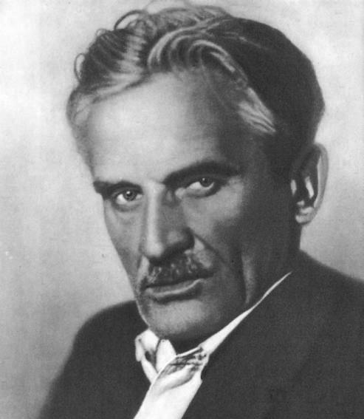


19 февраля
125 лет
со дня рождения
Юрия Карловича
Олеши,
русского писателя, поэта, драматурга
(1899-1960)
Олеша Юрий Карлович [Изоматериалы; текст] / авт.-сост.:.. Шевченко М. Н.: руководитель проекта Л. Е. Коршунова. – М.: Русская школьная библиотечная ассоциация, 2014. – 8 л. цв. ил. + 24 с. – (Профессиональная библиотека школьного библиотекаря. Сер.2. Выставка в школьной библиотеке; Вып. 1, 2014). – Прилож. к журналу «Школьная библиотека»).

Slide 9
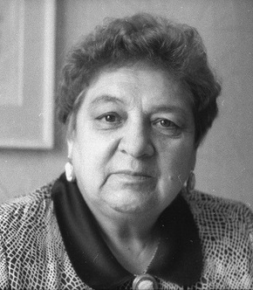

3 марта
95 лет
со дня рождения
Ирины Петровны
Токмаковой,
детской писательницы, переводчика
(1929-2018)
Токмакова Ирина Петровна [Изоматериалы; текст] / авт.-сост.: М. С. Андреева, М. П. Короткова; гл. ред. Т. Д. Жукова; зам. гл. ред. Л. Е. Коршунова. – М. : Русская школьная библиотечная ассоциация, 2009. – 8 л. цв. ил. + 16 с. – (Профессиональная библиотека школьного библиотекаря. Сер.2. Выставка в школьной библиотеке; Вып. 6. – Прилож. к журналу «Школьная библиотека»).

Slide 10
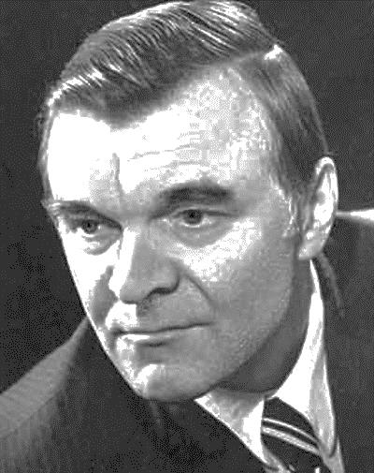


15 марта
100 лет
со дня рождения
Юрия Васильевича
Бондарева,
русского писателя
(1924-2020)
Бондарев Юрий Васильевич [Изоматериалы; текст] / авт.-сост.: Л. А. Кудряшева.; руководитель проекта Л. Е. Коршунова. – М.: Русская школьная библиотечная ассоциация, 2013. – 8 л. цв. ил. + 24 с. – (Профессиональная библиотека школьного библиотекаря. Сер.2. Выставка в школьной библиотеке; Вып. 8, 2013). – Прилож. к журналу «Школьная библиотека»).

Slide 11
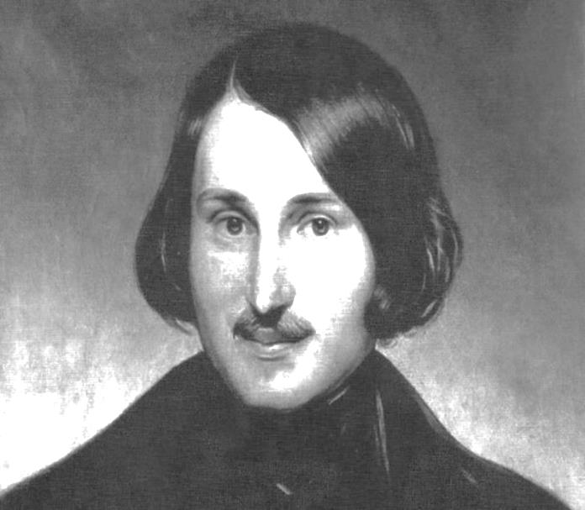

1 апреля
215 лет
со дня рождения
Николая Васильевича
Гоголя,
русского писателя, драматурга
(1809-1852)
Бойкова, М. Е. Большая гоголевская игра. VI-XI классы [Текст] /
М. Е. Бойкова // Уроки литературы. – 2015. - № 2. – С. 6-11.

Slide 12
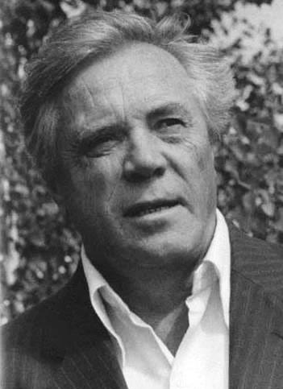

1 мая
100 лет
со дня рождения
Виктора Петровича
Астафьева,
русского писателя
(1924-2001)
Макарова, Б. А. С любовью к русской деревне [Текст] /
Б. А. Макарова // Читаем, учимся, играем. – 2009. - № 2.
– С. 58-62.

Slide 13
ББК 83.3(0)
В27 Великие мастера слова
Литературный календарь 2023/2024
Презентация
Составитель
Палатова Татьяна Николаевна,
заведующая библиотекой МБОУ ДПО «НМЦ»
Ленинск-Кузнецкий 2023

